Slide 1
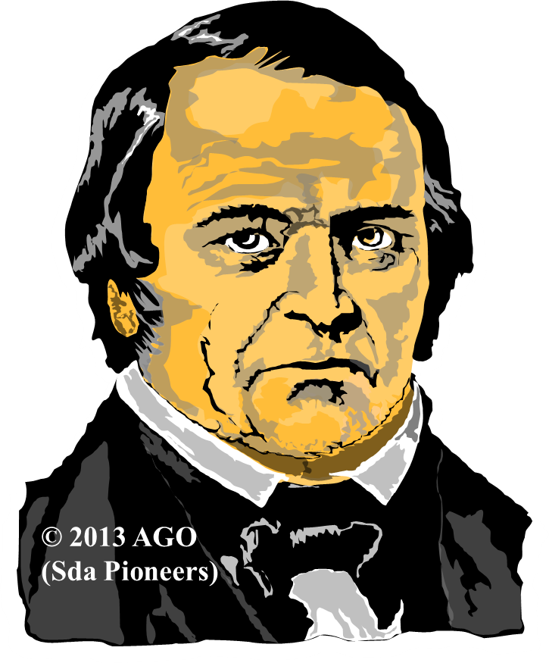
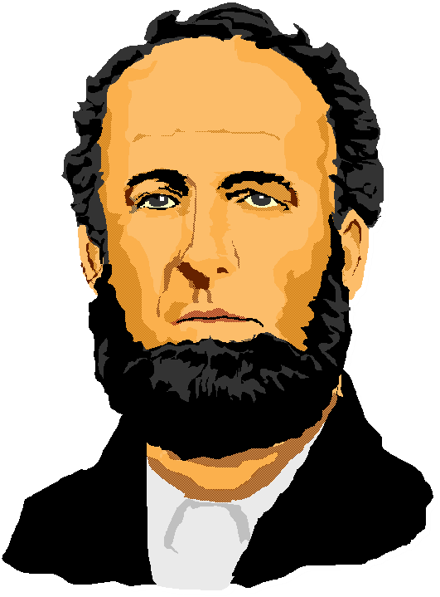
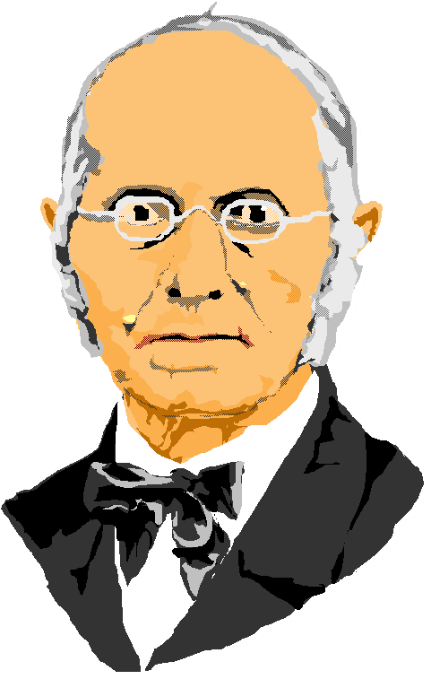
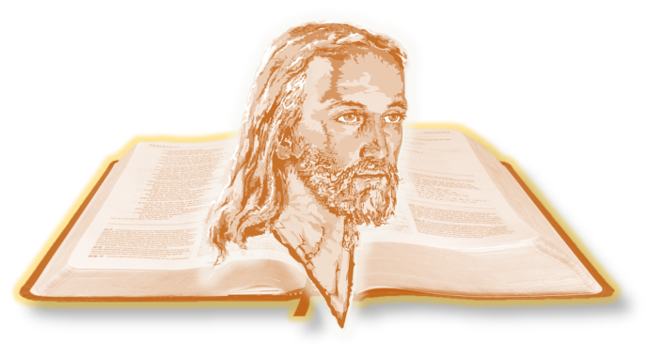
Het Heiligdom en 1844 – De Prophetie van de 2300 Avonden en Morgens.
Het Heiligdom en 1844
De 2300 Avonden en Morgens
Sda Pioneers
Het Visioen van de Ram, Geit en…
‘De Kleine Horen’
© 2013 AGO / Sda Pioneers e-mail : sdapioneers@hotmail.com

Slide 2
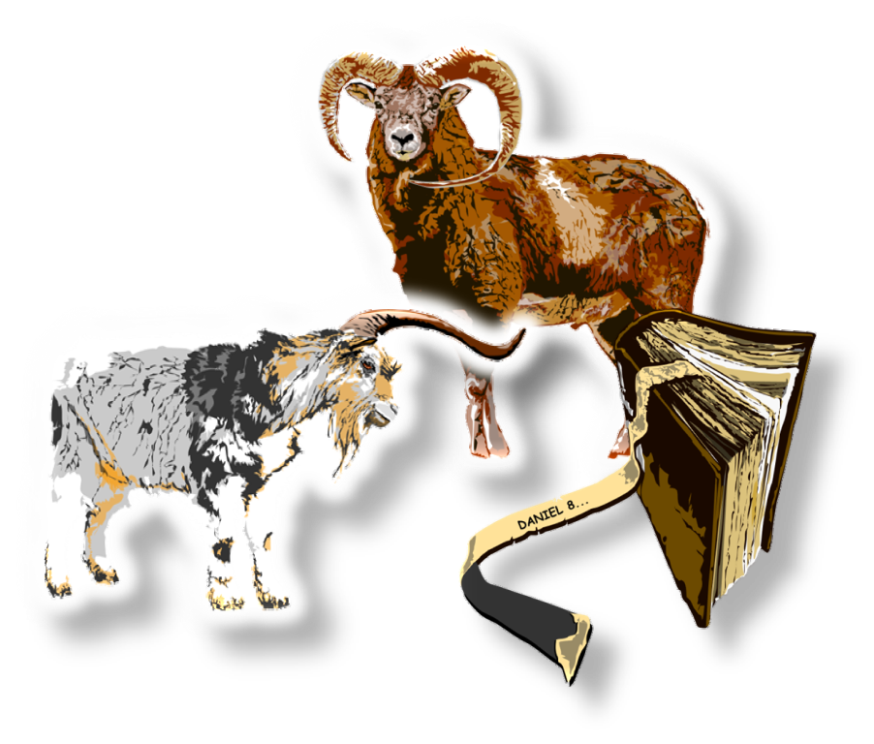
Het Heiligdom en 1844 – De Prophetie van de 2300 Avonden en Morgens.
LEREN UIT DE ‘OUDE’ GESCHRIFTEN…
DANIEL 8
Visioen van de Ram, Geit
en ‘De Kleine Horen’
In het derde
regeringsjaar van koning Belsassar kreeg ik,
Daniël,… weer
een visioen.
Daniel 8 : 1
Sda Pioneers
© 2013 AGO / Sda Pioneers e-mail : sdapioneers@hotmail.com

Slide 3
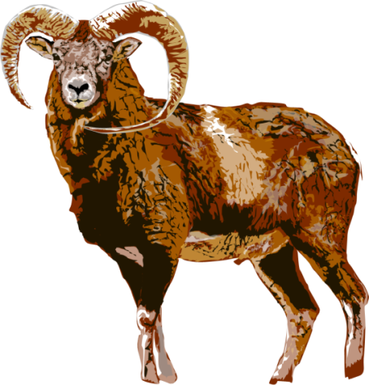
Het Heiligdom en 1844 – De Prophetie van de 2300 Avonden en Morgens.
LEREN UIT DE ‘OUDE’ GESCHRIFTEN…
DANIEL 8 : Visioen van de Ram, Geit en ‘De Kleine Horen’
Ik sloeg mijn ogen op en zag … Daniel 8:3
…en zag bij het kanaal een RAM. Hij had twee horens; lange horens waren het, de ene was langer dan de andere, en de langste kwam het laatste op.
In het derde
regeringsjaar van koning Belsassar kreeg ik,
Daniël,… weer
een visioen.
Daniel 8 : 1
Sda Pioneers
© 2013 AGO / Sda Pioneers e-mail : sdapioneers@hotmail.com

Slide 4
Het Heiligdom en 1844 – De Prophetie van de 2300 Avonden en Morgens.
LEREN UIT DE ‘OUDE’ GESCHRIFTEN…
DANIEL 8 : Visioen van de Ram, Geit en ‘De Kleine Horen’
Ik sloeg mijn ogen op en zag … Daniel 8:3
Ik zag de RAM stoten naar het westen, het noorden en het zuiden. Er was geen dier dat tegen hem standhield;…
Daniel 8:4a
In het derde
regeringsjaar van koning Belsassar kreeg ik,
Daniël,… weer
een visioen.
Daniel 8 : 1
Sda Pioneers
© 2013 AGO / Sda Pioneers e-mail : sdapioneers@hotmail.com

Slide 5
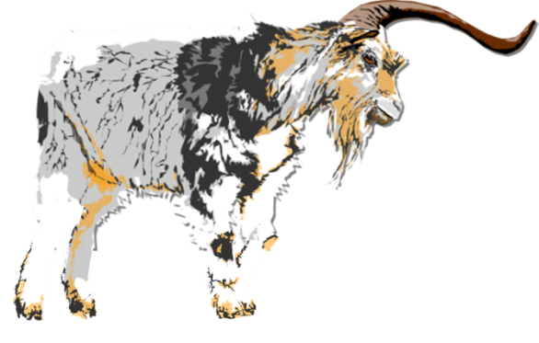
Het Heiligdom en 1844 – De Prophetie van de 2300 Avonden en Morgens.
LEREN UIT DE ‘OUDE’ GESCHRIFTEN…
DANIEL 8 : Visioen van de Ram, Geit en ‘De Kleine Horen’
Ik sloeg mijn ogen op en zag … Daniel 8:3
Terwijl ik ernaar keek, zag ik vanuit het westen een geitenbok aankomen, hij snelde over de uitgestrekte vlakte zonder de grond te raken. De bok had een opvallende horen tussen zijn ogen.
Daniel 8:5
In het derde
regeringsjaar van koning Belsassar kreeg ik,
Daniël,… weer
een visioen.
Daniel 8 : 1
Sda Pioneers
© 2013 AGO / Sda Pioneers e-mail : sdapioneers@hotmail.com

Slide 6
Het Heiligdom en 1844 – De Prophetie van de 2300 Avonden en Morgens.
LEREN UIT DE ‘OUDE’ GESCHRIFTEN…
DANIEL 8 : Visioen van de Ram, Geit en ‘De Kleine Horen’
Ik sloeg mijn ogen op en zag … Daniel 8:3
Hij naderde de ram met de twee horens die ik bij het kanaal had zien staan, en schoot met een razende kracht op hem af.
Daniel 8:6
In het derde
regeringsjaar van koning Belsassar kreeg ik,
Daniël,… weer
een visioen.
Daniel 8 : 1
Sda Pioneers
© 2013 AGO / Sda Pioneers e-mail : sdapioneers@hotmail.com

Slide 7
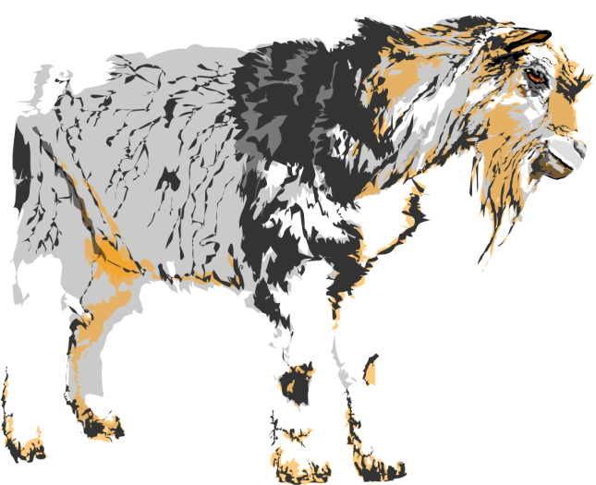
Het Heiligdom en 1844 – De Prophetie van de 2300 Avonden en Morgens.
LEREN UIT DE ‘OUDE’ GESCHRIFTEN…
DANIEL 8 : Visioen van de Ram, Geit en ‘De Kleine Horen’
Ik sloeg mijn ogen op en zag … Daniel 8:3
De geitenbok maakte zich bijzonder groot,:
Daniel 8:8
In het derde
regeringsjaar van koning Belsassar kreeg ik,
Daniël,… weer
een visioen.
Daniel 8 : 1
maar op het toppunt van zijn macht brak zijn
grote horen af. Daarvoor in de plaats kwamen
vier opvallende horens, die naar de vier
windrichtingen wezen.
Sda Pioneers
© 2013 AGO / Sda Pioneers e-mail : sdapioneers@hotmail.com

Slide 8
Het Heiligdom en 1844 – De Prophetie van de 2300 Avonden en Morgens.
LEREN UIT DE ‘OUDE’ GESCHRIFTEN…
DANIEL 8 : Visioen van de Ram, Geit en ‘De Kleine Horen’
Ik sloeg mijn ogen op en zag … Daniel 8:3
Uit één daarvan kwam nog een horen op, die eerst klein was, maar geweldig
uitgroeide,…
Daniel 8:9
In het derde
regeringsjaar van koning Belsassar kreeg ik,
Daniël,… weer
een visioen.
Daniel 8 : 1
Sda Pioneers
© 2013 AGO / Sda Pioneers e-mail : sdapioneers@hotmail.com

Slide 9
Het Heiligdom en 1844 – De Prophetie van de 2300 Avonden en Morgens.
LEREN UIT DE ‘OUDE’ GESCHRIFTEN…
DANIEL 8 : Visioen van de Ram, Geit en ‘De Kleine Horen’
Ik sloeg mijn ogen op en zag … Daniel 8:3
…‘Hoe lang zal het duren, wat in het visioen is gezegd over het dagelijks offer en de verwoestende overtreding, de ontwijding van het heiligdom en het vertrapte leger?’
Daniel 8:13b
In het derde
regeringsjaar van koning Belsassar kreeg ik,
Daniël,… weer
een visioen.
Daniel 8 : 1
Hij zei tegen mij: ‘Drieëntwintighonderd
avonden en ochtenden; daarna zal het heiligdom in ere worden hersteld.’
Daniel 8:14
Sda Pioneers
© 2013 AGO / Sda Pioneers e-mail : sdapioneers@hotmail.com

Slide 10
Het Heiligdom en 1844 – De Prophetie van de 2300 Avonden en Morgens.
Het Heiligdom en 1844 – De Prophetie van de 2300 Avonden en Morgens.
Het Heiligdom en 1844
De 2300 Avonden en Morgens
© 2013 AGO / Sda Pioneers e-mail : sdapioneers@hotmail.com

